Slide 1
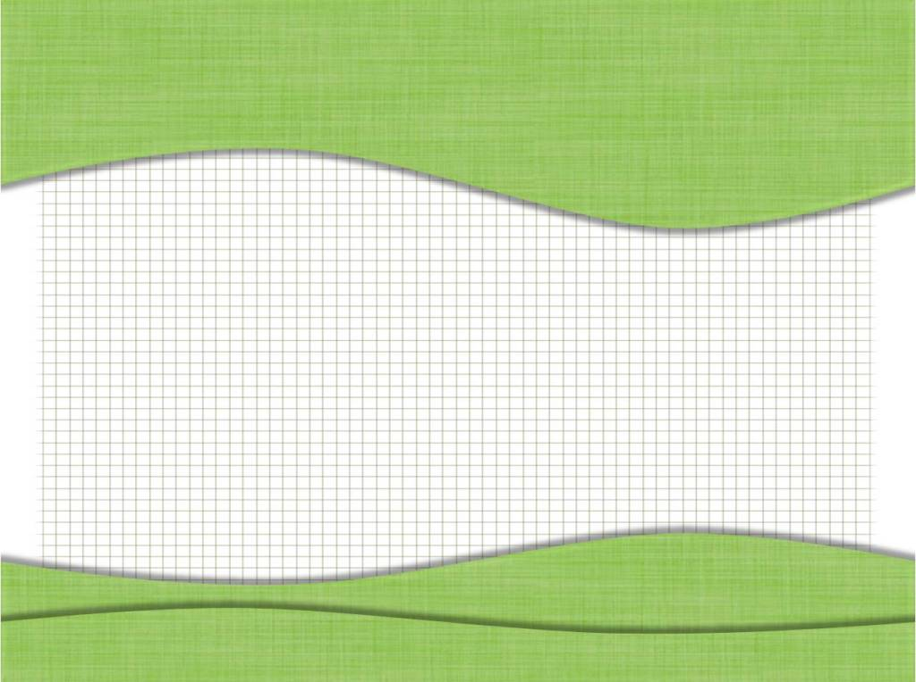
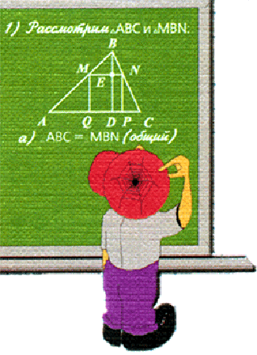

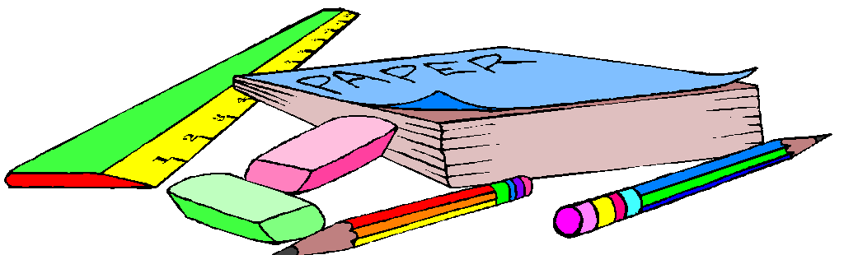
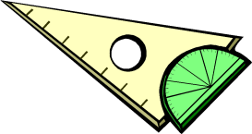
Урок по теме «Координатная плоскость»(6 класс)
МОБУ «Новочеркасская СОШ»
Булдакова Л.П.

Slide 2
Цель урока -отработать основные понятия и определения темы, навыки построения точек на координатной плоскости и определения координат точек.
Задачи урока: - развить навыки построения точек по заданным координатам и определения координат точек по алгоритму;
- развить умения работы с тестовыми заданиями;

Slide 3
Тестовая работа
1. Под каким углом пересекаются координатные прямые, образующие систему координат на плоскости?
А)под острым углом ; б) под прямым углом
В) под тупым углом ; г) под развернутым углом
2. Как называется горизонтальная прямая?
а) аппликата ; б) ордината ; в) абсцисса ; г)биссектриса

Slide 4
3. Как называется вертикальная прямая?
А)ордината ; б) абсцисса ; в) аппликата; г ) биссектриса
. 4. Как называют точку пересечения этих прямых?
А)начало всех начал; б) середина; в)начало отсчета
Г)разделитель

Slide 5
5. Как называют пару чисел, определяющих положение точек на плоскости?
А)координаты точки; б)числа на плоскости
В) числа для точки ; г)показатели точки
. 6. Что показывают стрелки на координатных прямых?
А)Что прямые можно продолжить; б)Положительное направление
В)Отрицательное направление; г) Ничего не показывают

Slide 6
7. В какой четверти может находиться точка, имеющая координаты с разными знаками?
А)в 1 или во 2; б) только во 2 ; в)во 2 или в 3
Г) во 2 или в 4
8. Как правильно записываются координаты?
А) (х;у) б)(у;х) в)х, у г)в любом порядке

Slide 7

Проверь себя
1б
2в
3а
4в
5а
6б
7г
8а

Slide 8
Ответь на вопрос
Выбери точки расположенные левее оси ординат А(-2;-3), В(5;16), С(-7;-9), D(-5;1), Е(7;0).
Выбери точки расположенные ниже оси абсцисс А(-2;-3), В(5;16), С(-7;-9), D(-5;1), Е(7;0).
Выбери точки расположенные правее оси ординат А(-2;-3), В(5;16), С(-7;-9), D(-5;1), Е(7;0).

Slide 9

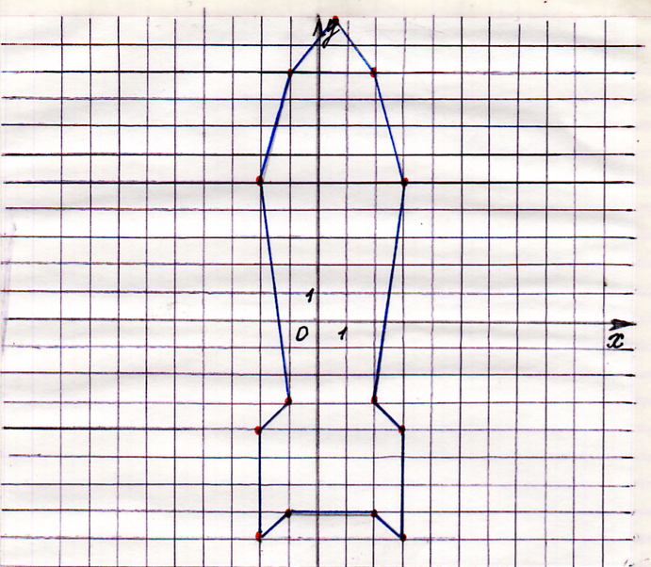
На координатной плоскости построена «ракета». Назовите координаты выделенных точек и сделайте соответствующие записи в тетрадях.

Slide 10
Выполни
Постройте на координатной плоскости четырехугольник АВСД, координаты его вершин: А(-2;4) В(6;4) С(6;-2) Д(-2;-2). Измерьте стороны полученного четырехугольника и найдите его площадь и периметр. Укажите координаты точки пересечения отрезков АС и ВД.

Slide 11
Построй рисунок
(1;2) (3;4) (7;5) (9;4) (14;0) (20;-6) (10;0) (9;-2) (9;-4) (6;-4) (7;-3) (7;-2) (2;-2) (2;-4) (-1;-4) (0;-3) (0;0) (-5;4) (-7;4) (-8;5) (-6;7) (-5;7) (1;2) глаз (-6;6). О чем помнить нам надобно при выполнении этого задания?
( Кто быстрее и красивее)

Slide 12
Задание на дом
№.437
№428(а;в)

Slide 13
Источники
Учебник Математика 6кл. Зубарева И.И
Мордкович А.Г
.Пособие для учителя.
Сеть интернет

